Slide 1
BNK 금융IT센터 신입연수 최종발표
비콘을 이용한 셔틀버스 탑승 시스템
김민석, 허진기

Slide 2

INDEX
01
프로젝트 개요
02
프로세스
프로젝트 목적
비콘
프로젝트 구성
03
분석
04
설계
요구사항
현업담당자와 인터뷰
기능정의
웹 화면 구성
웹 화면 설계
애플리케이션 화면 구성
애플리케이션 화면 설계
테이블 설계
05
구현
06
시연
FlowChart
비콘 관리 화면
탑승 인원 관리 화면
노선 관리 화면
노선 및 일일 문진 화면
비콘 탐색 동작 화면
기대효과 및
향후 기능 계획
07
08
신입연수소감

Slide 3










1. 프로젝트 개요
비콘을 이용한 셔틀버스 탑승 시스템
Icons made by <a href="https://www.flaticon.com/authors/freepik" title="Freepik">Freepik</a> from <a href="https://www.flaticon.com/" title="Flaticon"> www.flaticon.com</a>
Icons made by <a href="https://www.flaticon.com/authors/freepik" title="Freepik">Freepik</a> from <a href="https://www.flaticon.com/" title="Flaticon"> www.flaticon.com</a>
Notes:
범용성 – 블루투스
QR코드 – 줄줄이 Queue

Slide 4

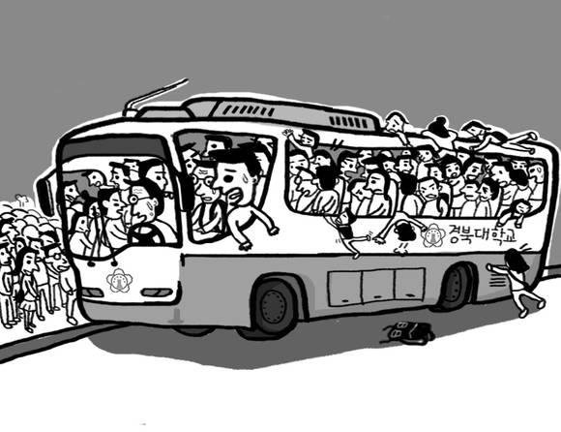


1-1. 프로젝트 목적
코로나19 대비
동선 추적 및
문진 실시
탑승 인원 관리 및 기록
Notes:
코로나 19랑
탑승인원관리

Slide 5
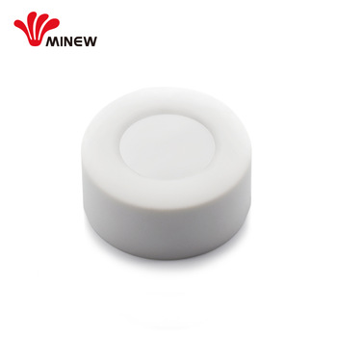





1-2. 비콘
비콘(beacon)은 근거리에 있는 스마트기기를 자동으로
인식하여 필요한 데이터를 전송할 수 있는 무선 통신 장치
비콘의 장점
01
02
03
04
05
넓은 수신 범위
최대 70m
적은 베터리 소모
최대 2년
실내에서 우수한 위치 파악
작은 크기와
가벼운 무게
안드로이드, iOS 지원
Notes:
코로나 19랑
탑승인원관리

Slide 6





1-3. 프로젝트 구성
관리자
그룹 사원
WEB
Track1
Track2
Notes:
코로나 19랑
탑승인원관리

Slide 7
2. 프로세스
분 석
설 계
구 현
테스트
현업 인터뷰
현행 상황 분석
화면설계
DB설계
웹페이지 구현
애플리케이션 구현
단위테스트
통합테스트

Slide 8


3. 분석
요구사항 정의
현업 담당자와 인터뷰

Slide 9
3-1. 요구사항
[ 담당자 요구사항 ]
1
탑승 검사
“셔틀 버스 탑승 시 탑승 가능한 승객인지 검사 시스템”
2
인원 관리
“Onebiz 시스템과 연동한 탑승 인원 관리 시스템”
3
기록
“승객들의 셔틀버스 탑승기록 저장 및 조회하는 시스템”

Slide 10
3-2. 현업 담당자 인터뷰
AS-IS
셔틀버스 탑승 검사를 하지 않음
탑승인원 현황 파악 불가
탑승 사원 명단 엑셀 관리
셔틀버스 노선정보 제공 취약
TO-BE
비콘으로 셔틀버스 탑승 검사
탑승인원 현황 기록
원비즈 연동하여 탑승 인원 관리
셔틀버스 탑승 앱에 셔틀버스 노선정보 제공

Slide 11






3-3. 기능정의
원비즈 시스템 연동
WEB
셔틀버스 인원 등록 엑셀 업로드/다운로드
비콘, 인원, 노선, 정류장 관리 기능
비콘 인식 기능
셔틀버스 노선 조회 기능
코로나 19 일일 문진 기능

Slide 12

4. 설계
웹 화면 설계
애플리케이션 화면 설계
엔티티 선정
테이블 설계

Slide 13
4-1. 웹 화면 구성
WEB
비콘관리 화면
인원관리 화면
노선관리 화면
정류장관리 화면
탑승현황 화면
엑셀 업로드 팝업
정류장 구성 팝업
정류장 사진관리 팝업
엑셀 다운로드 팝업

Slide 14
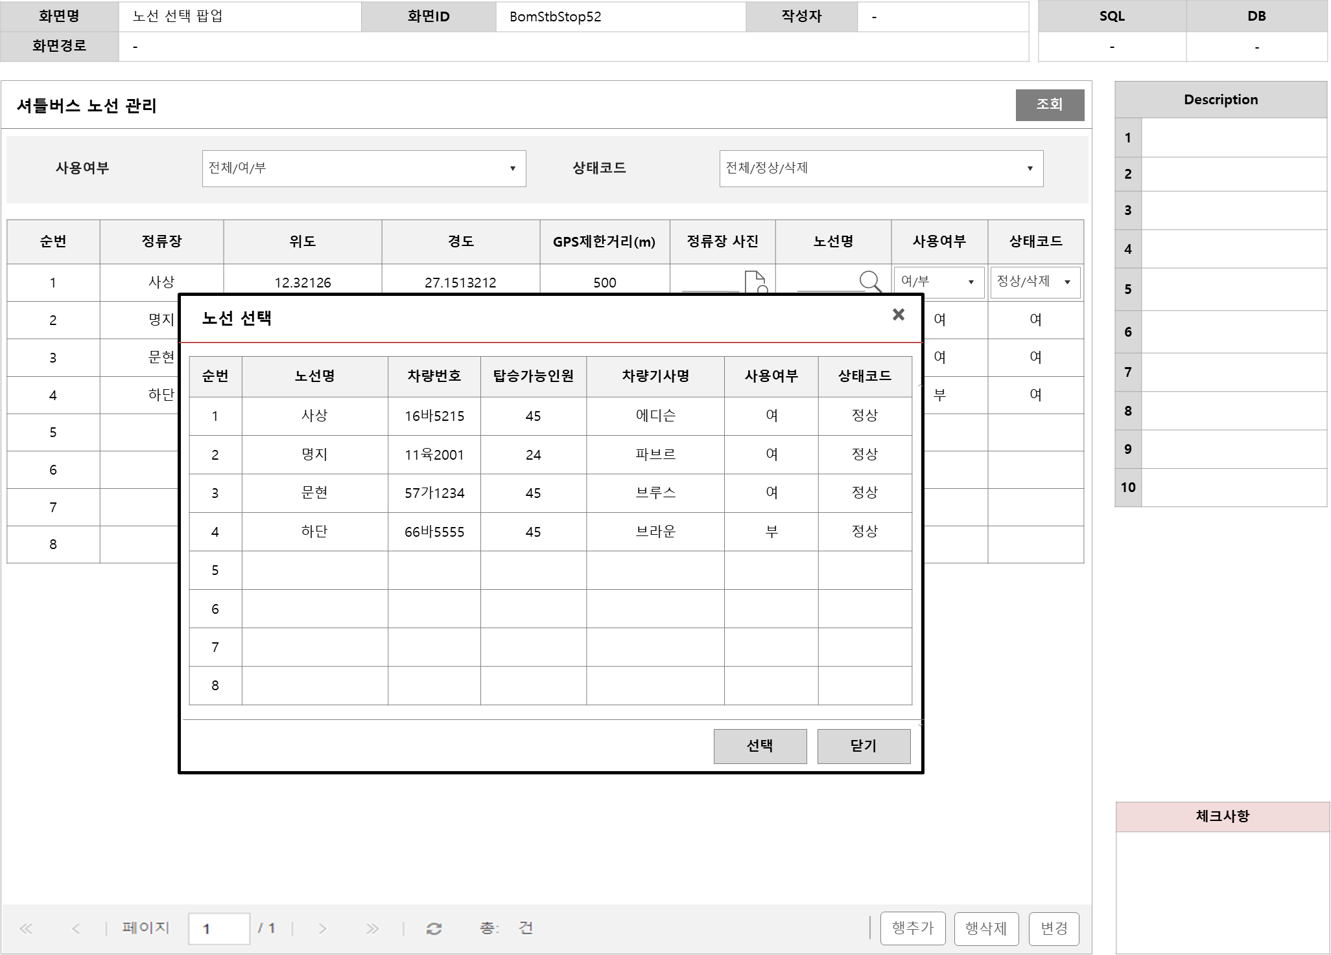
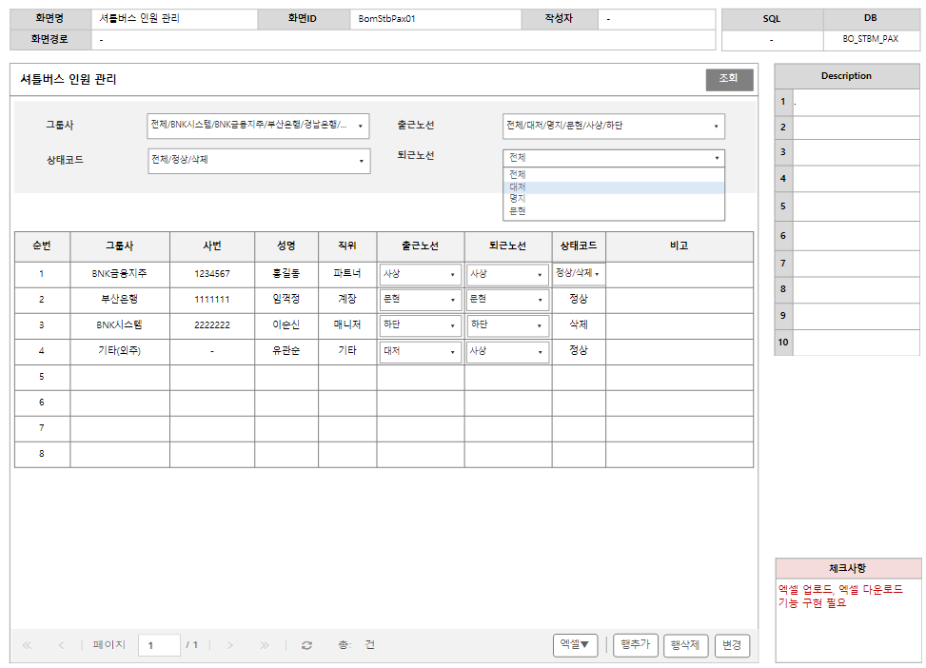
4-2. 설계 화면 설계

Slide 15
4-3. 애플리케이션 화면 구성
인트로 화면
로그인 화면
메인 화면
비콘 버스탑승 팝업
노선 및 정류장
정보 화면
코로나 일일 문진 팝업
정류장 이미지 팝업

Slide 16
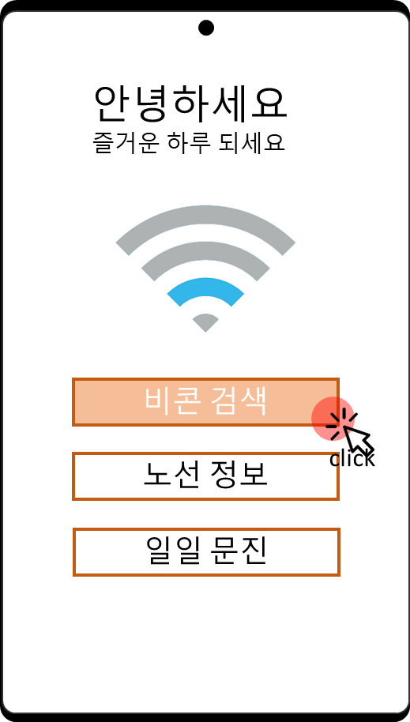
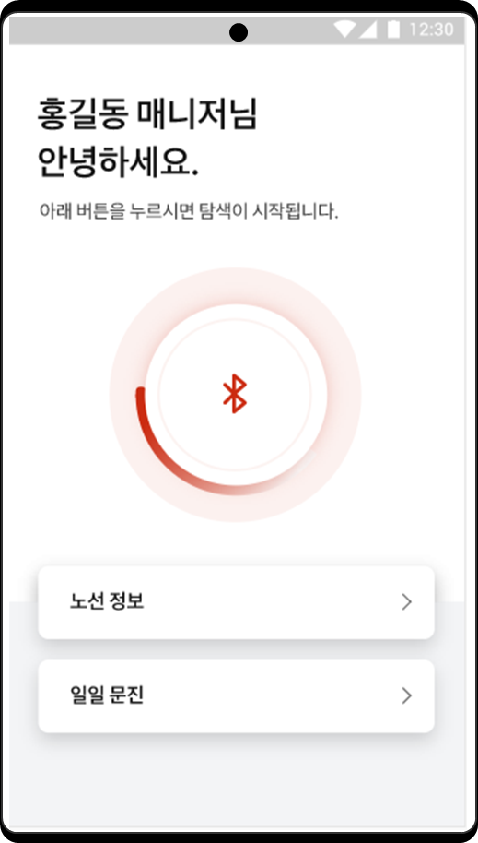
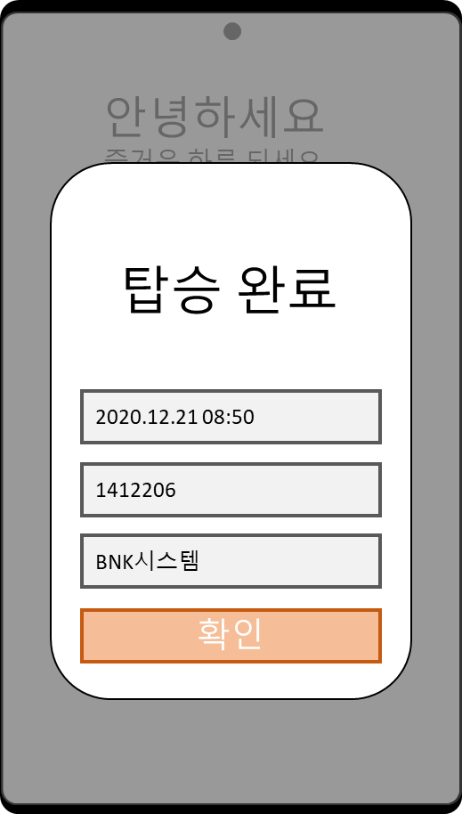
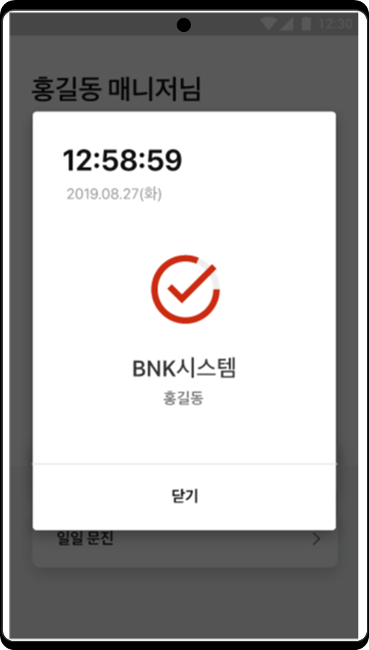
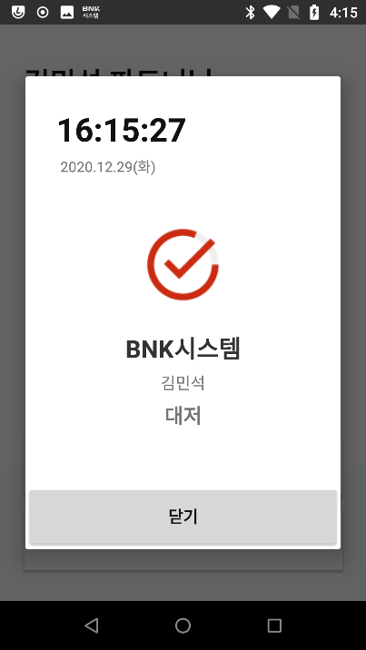
4-4. 애플리케이션 화면 설계
Ours
Design Team
Ours
Design Team

Slide 17
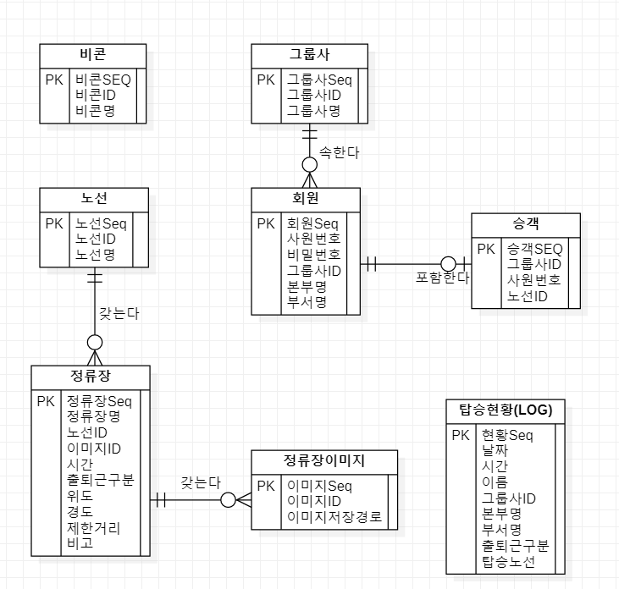
4-5. 테이블 설계
TO-BE
비콘으로 셔틀버스 탑승 검사
탑승인원 현황 기록
원비즈 연동하여 탑승 인원 관리
셔틀버스 탑승 앱에 노선정보 제공

Slide 18







5. 구현
Frame Work
Language
DBMS
WEB

Slide 19

5-1. FlowChart
일반 사용자
로그인 화면
관리자
로그인 화면
로그인 실패
관리자 DB
로그인 실패
N
ID/PW 확인
COPY
ID/PW 확인
N
비콘, 인원, 노선 데이터
Y
Y
메인 화면
후선업무 화면
사용자 DB
비콘ID검색 실패
비콘조회
탑승기록
비콘ID검색
N
Y
Notes:
Flow Chart 를 웹이랑 앱 같이 그리기

Slide 20
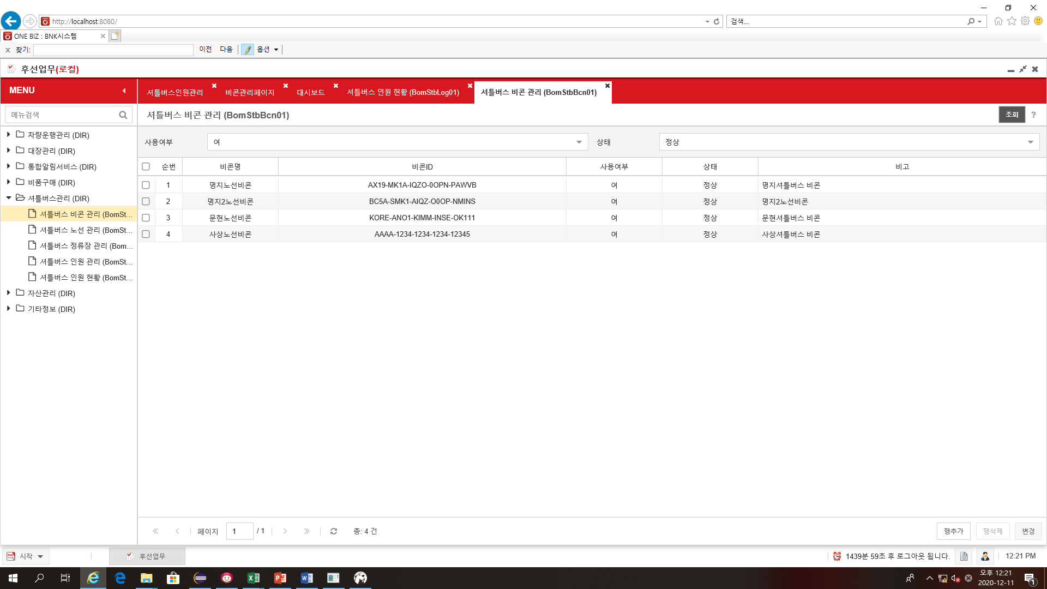
5-2. 비콘 관리 화면
주요 기능
비콘의 사용여부 및 상태 조회 기능
비콘의 추가, 삭제, 변경 등 관리 기능
Notes:
CRUD -> 관리

Slide 21
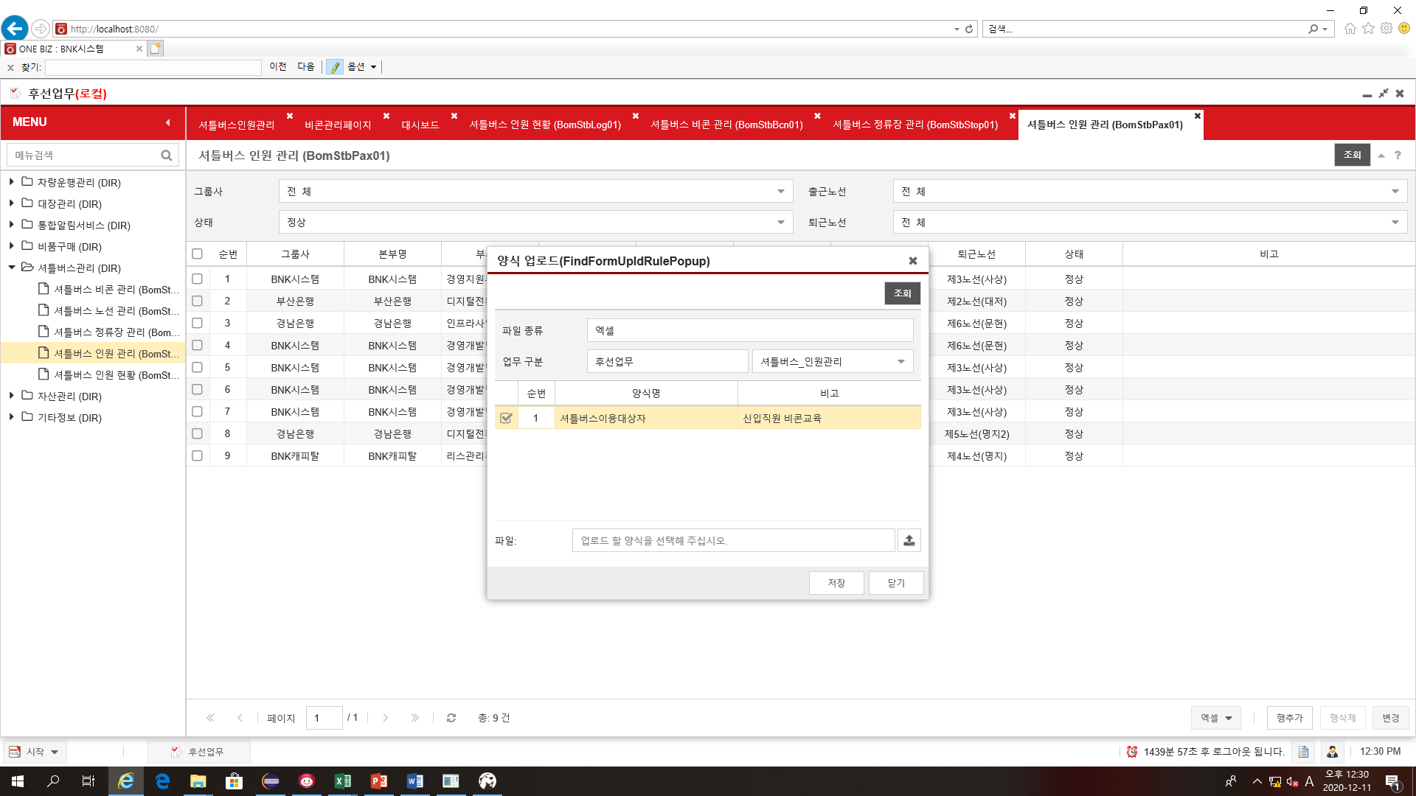
5-3. 탑승 인원 관리 화면
주요 기능
조회 기능
추가, 삭제, 변경
관리 기능
엑셀 업/다운 로드 기능

Slide 22
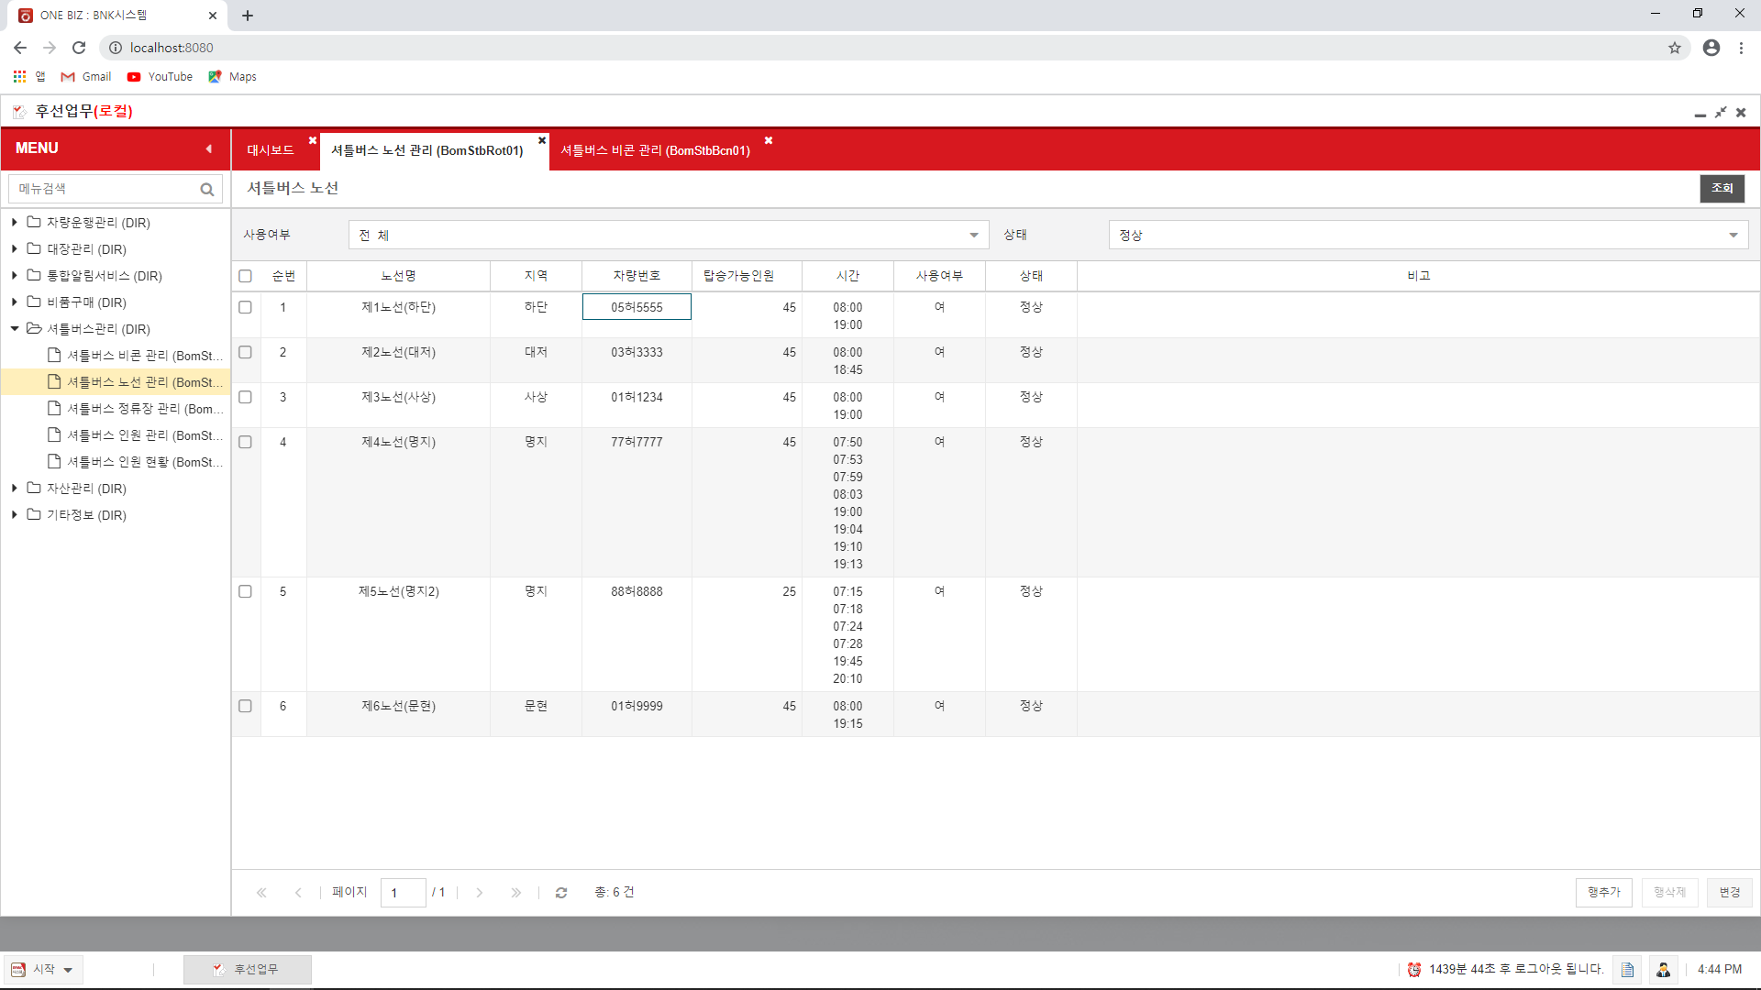
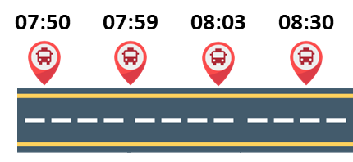
5-4. 노선 관리 화면
주요 기능
노선 조회
노선 관리 기능
정류장 추가, 삭제 변경 기능

Slide 23
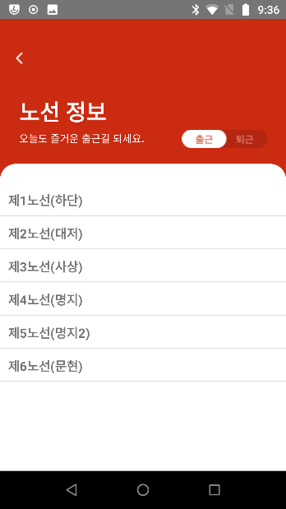
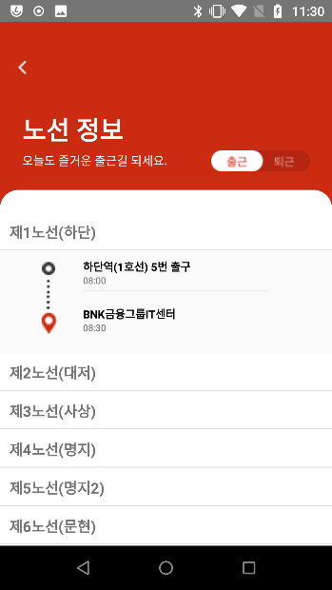
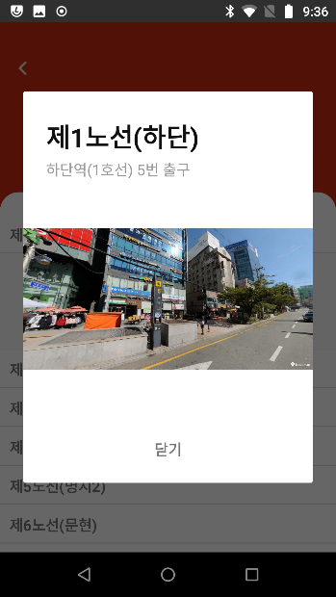
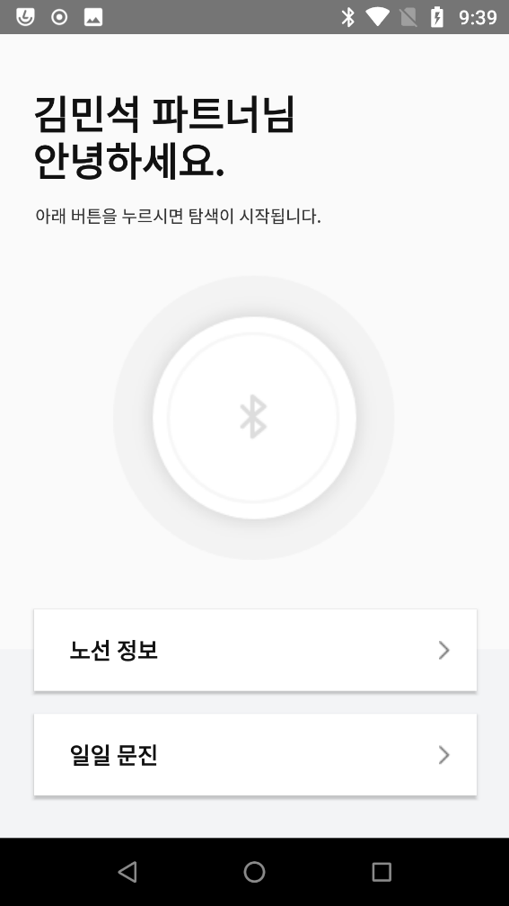

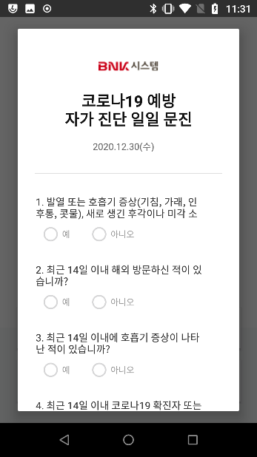
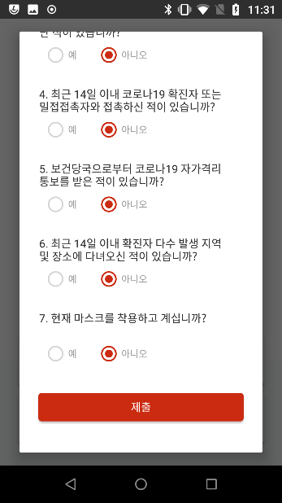
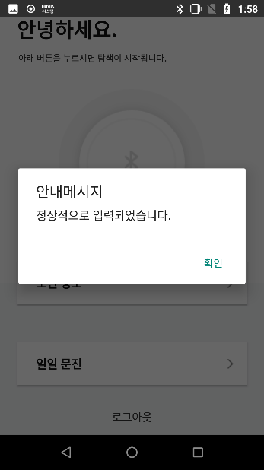
5-5. 노선 및 일일 문진 화면
메인 화면

Slide 24


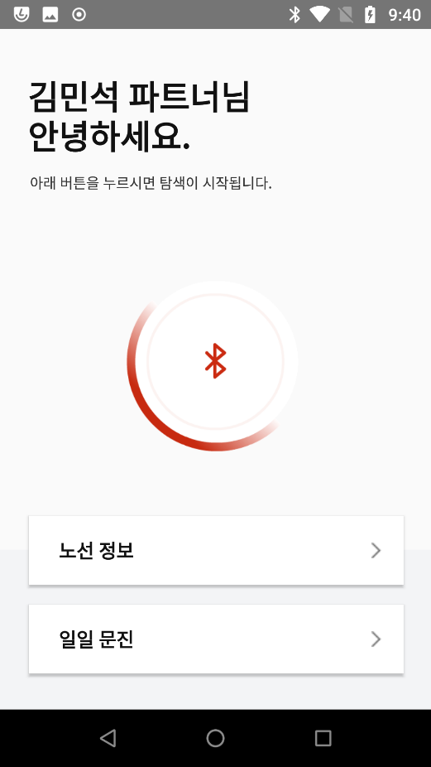
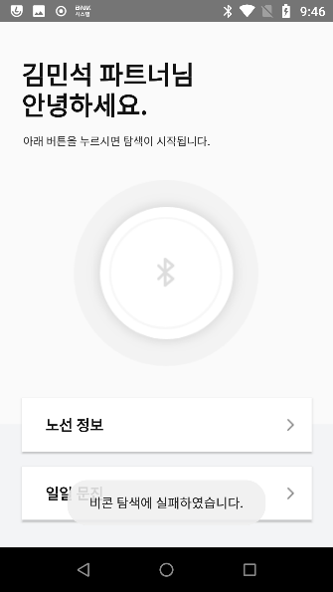
5-6. 비콘 탐색 동작 화면
성공
내부 DB
실패
메인 화면
Notes:
인식 실패 -> 토스트로 고치기

Slide 25
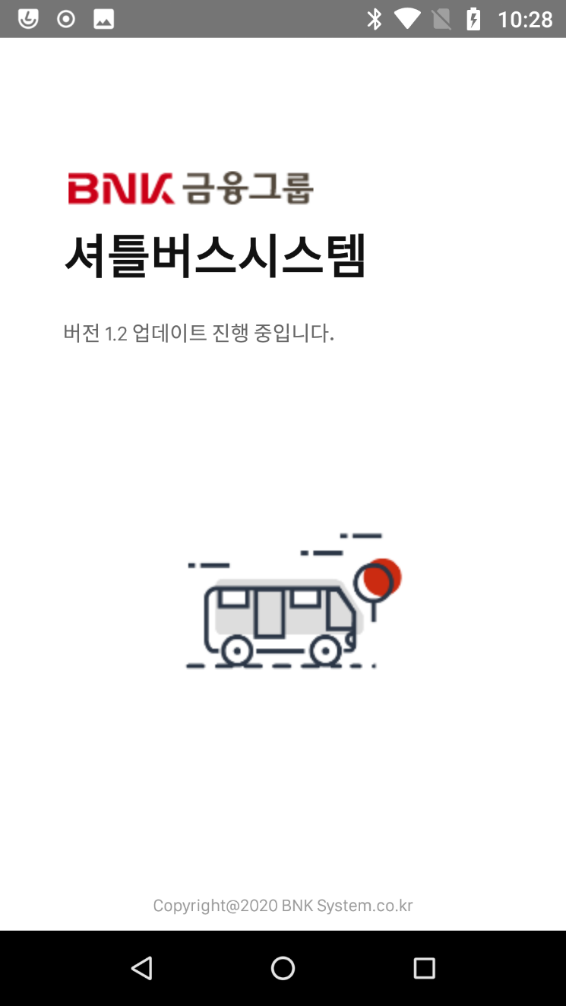
6. 시연

Slide 26

7. 기대효과 및 향후 기능 계획
탑승 현황 기록으로 셔틀버스의 효율적인 운영 데이터로 사용
향후계획
비콘 탐색거리 70m 이므르 앱 실행 없이 탑승완료 시스템 구축
기대효과
코로나 19 시대 탑승 현황 기록을 통해 승객의 이동 경로 파악하여 밀접 접촉자를 파악 빠른 대응을 할 수 있다
향후기능계획
탑승 현황 기록을 바탕으로 한 눈에 볼 수 있도록 대시보드 작성
비콘 수신 반경 내에 들어오면 애플리케이션 자동 실행

Slide 27



8. 신입연수소감
OrienTation
내부 개발
앱 개발
회사소개
SI 프로세스
Android App
Programming 교육
인사제도
개발TOOL
교육제도
은행 업무 전산
Android App
Programming 개발
운영∙보안 시스템
Operator
B.Frame
SQL
그룹웨어
원비즈 개발

Slide 28








8. 신입연수소감
01
02
03
04
도전혁신인
가치창조인
프로금융인
IT스페셜리스트
ㄴ
신입연수교육은 BNK시스템 인재상으로 자양분

Slide 29
감사합니다

